Slide 1
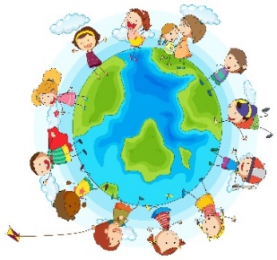
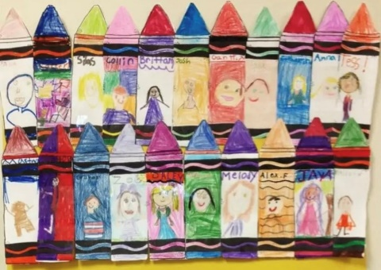
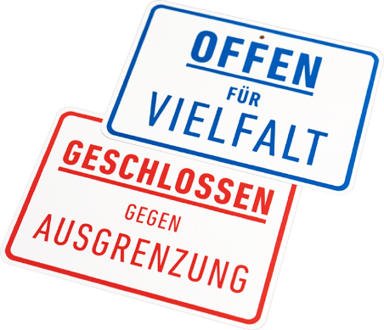
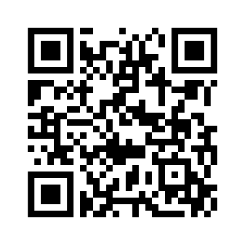
Kinder haben Rechte Die UN-Kinderrechte kennen lernen und verstehen
Alle Kinder haben die gleichen Rechte.
Kein Kind darf benachteiligt werden.
vecteezy.com
„Wir sind eine Schachtel Buntstifte. Jeder von uns ist einzigartig. Aber nur zusammen wird ein Bild komplett.“
Was bedeutet dieses UN-Kinderrecht?
Alle Kinder sind gleich.
Die Kinderrechte gelten für alle Kinder: Egal woher ein Kind kommt, welche Hautfarbe oder Religion es hat, ob es ein Mädchen oder ein Junge ist, ob es reich oder arm, gesund oder behindert ist.
In unserer Kitas l(i)eben wir die Vielfalt. Alle Kinder (und ihre Familien) sind hier willkommen.
Bei uns spielen und lernen 104 Kinder aus 13 Nationen.
Wir schätzen die 16 Familiensprachen unserer Kinder wert.
Wir bieten Chancengleichheit durch den Zugang zu Informationen und Angeboten für alle Kinder:
Mit Fotos, Symbolen und Bildern, durch Leichte Sprache - und manchmal auch „mit Herz, Händen und Füßen“.
Link zum Video
Youtube-Kanal „KindgeRECHT“
Für alle, die noch mehr zu den UN-Kinderrechten wissen möchten:
https://www.kindersache.de/bereiche/kinderrechte/un-kinderrechtskonvention
Diese Seite wurde gestaltet von der Kindertagesstätte Krausgasse

